Slide 1



华为控标总结
作者：招投标部
| www.ruijie.com.cn

Slide 2


目 录 Contents
01
华为控标总览
02
商务资质控标
03
商务技巧控标
04
产品资质控标
05
产品技术控标
| www.ruijie.com.cn

Slide 3


华为控标总结
| www.ruijie.com.cn

Slide 4











华为控标总结
1、TL9000电信质量体系认证
2、ISO27001 信息安全管理体 系认证
3、信息安全应急处理服务资质
4、信息系统安全集成服务资质
5、信息安全风险评估服务资质
6、电子信息百强企业
7、提交信息安全漏洞库厂商
8、CMM5/CMMI5
1、统一品牌
2、国产知名（非外资控股） 品牌
3、推荐品牌方式
4、差异化功能落地手段
商务资质
A
商务技巧
B
华为控标总结
1、交换机软件支持CC认证， 认证等级为EAL3+
2、绿色产品认证-miercom
3、 Tolly测试报告
4、IPV6 Ready认证（我司新 品没有）
5、军用信息安全产品认证
6、SDN Ready认证 7、RoHS证书
1、交换网板≥5
2、插槽交换机做汇聚
3、48口二层POE
4、有线无线一体化的接 入AC
产品D技术
C
产品资质
| www.ruijie.com.cn

Slide 5
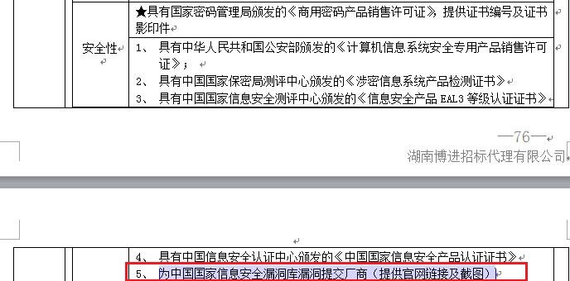
商务资质控标总结
1、华为利用其在安全领域的一些贡献控标：国家信息安全漏洞库漏洞提交厂
| www.ruijie.com.cn

Slide 6
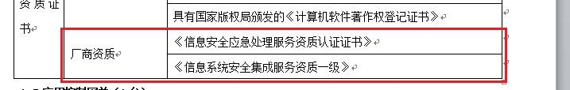
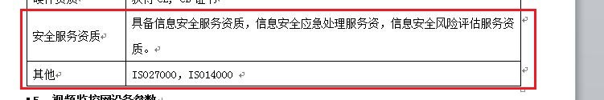
商务资质控标总结
2、华为涉及等保、涉外业务较多，“信息安全”相关证书必不可少
| www.ruijie.com.cn

Slide 7
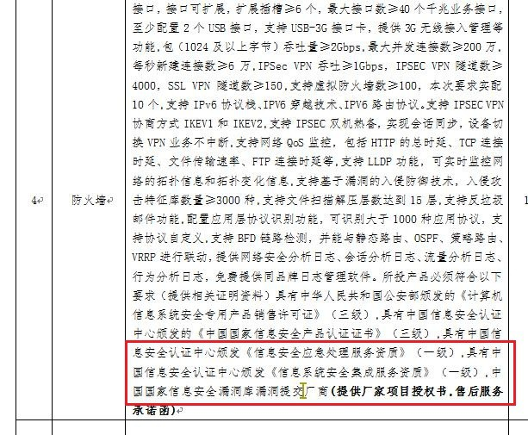
商务资质控标总结
| www.ruijie.com.cn

Slide 8
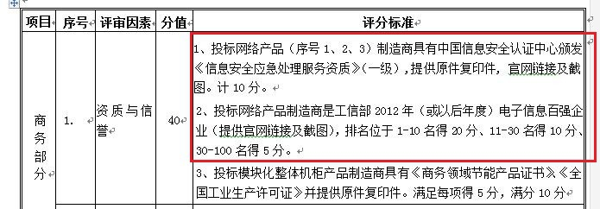
商务资质控标总结
| www.ruijie.com.cn

Slide 9
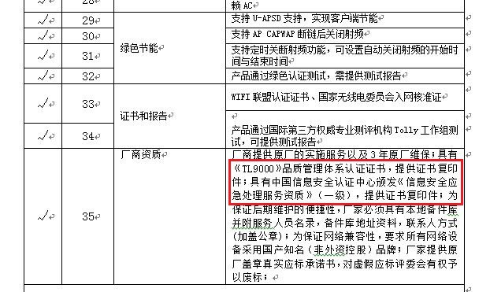
3、华为在运营商市场有很深的根基，是华为的“根据地”，涉及到电信行业 的管理体系认证证书必不可少——TL9000
商务资质控标总结
| www.ruijie.com.cn

Slide 10
4、华为以综合实力排名第一获取了工信部颁发的电子信息百强企业第一名， 并将其应用到控标中。
商务资质控标总结
| www.ruijie.com.cn

Slide 11

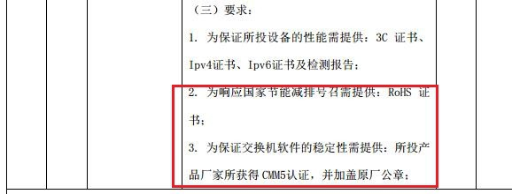
5、华为凭借其软件研发能力的成熟度，办理了CMM5/CMMI5证书，并将其 应用到控标中。
商务资质控标总结
| www.ruijie.com.cn

Slide 12
锐捷商务资质现状
华为商务资质控标点 | 华为 | 锐捷
TL9000电信质量体系认证 | 有 | 暂无
ISO27001 信息安全管理体 系认证 | 有 | 暂无
信息安全应急处理服务资质 | 有 | 暂无
信息系统安全集成服务资质 | 有 | 暂无
信息安全风险评估服务资质 | 有 | 暂无
电子信息百强企业 | 有 | 暂无
提交信息安全漏洞库厂商 | 有 | 暂无
CMM/CMMI | 5级 | 暂3级
| www.ruijie.com.cn

Slide 13







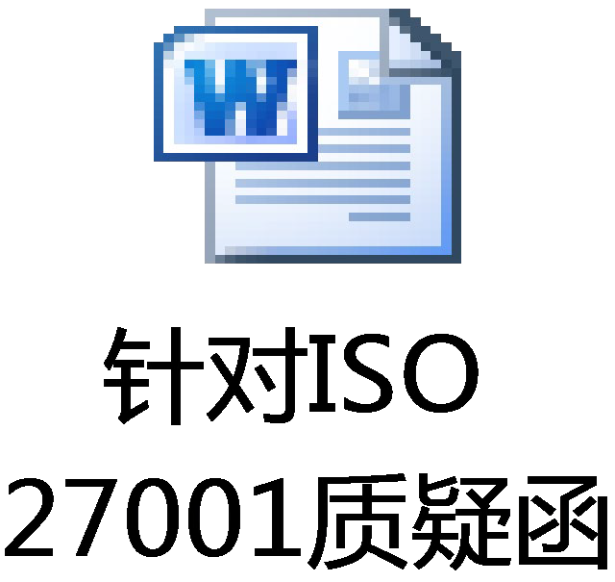
商务资质控标部分应对方法
| www.ruijie.com.cn

Slide 14
商务技巧控标
| www.ruijie.com.cn

Slide 15


商务技巧控标总结
1、产品统一品牌
利用其丰富的产品线（如服务器）统一品牌，形成控标力。
利用某产品的优势，要求所涉及的网络设备均与该设备同意品牌
| www.ruijie.com.cn

Slide 16

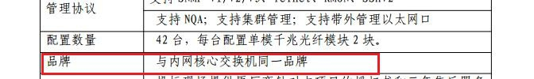
商务技巧控标总结
| www.ruijie.com.cn

Slide 17
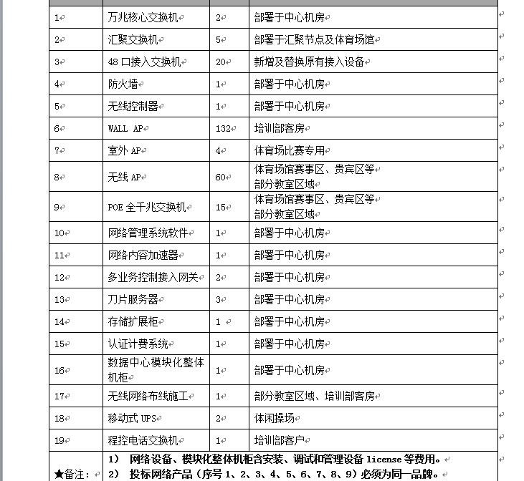
商务技巧控标总结
| www.ruijie.com.cn

Slide 18
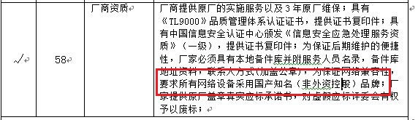
2、华为利用自己全内资企业性质的身份，对外资及外资控股品牌加以限 制
商务技巧控标总结
| www.ruijie.com.cn

Slide 19
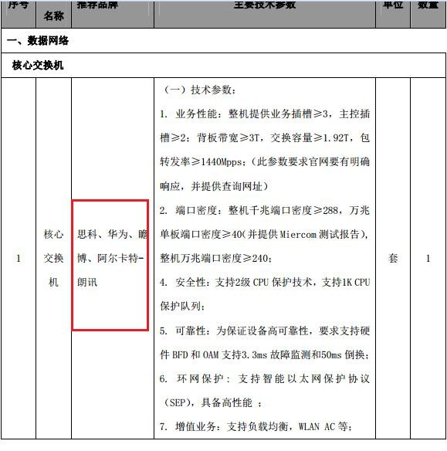
商务技巧控标总结
3、推荐品牌方式：虽然招标文件也写明可以用其他品牌同等或更优的配 置投标，但已有了其倾向性
两种方式：
推荐品牌中只有华为1家内资企业，其余均为全外资。
推荐品牌中有其他内资品牌产品时，华为品牌一般被放在推荐的第一位。
| www.ruijie.com.cn

Slide 20

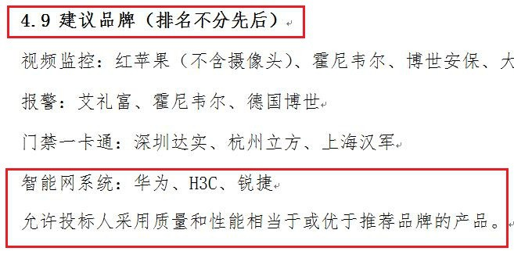
商务技巧控标总结
| www.ruijie.com.cn

Slide 21
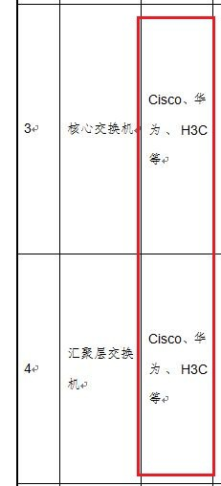
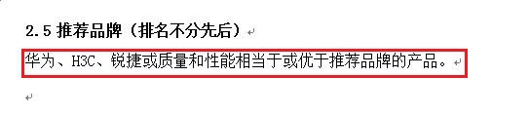
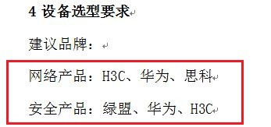
商务技巧控标总结
| www.ruijie.com.cn

Slide 22
商务技巧控标总结
3、华为差异化功能落地手段：
提供功能界面截图
原厂官网链接证明
第三方测试报告（Miercom、Tolly、EANTC欧洲高级网络测试中心）
机器实物照片
| www.ruijie.com.cn

Slide 23
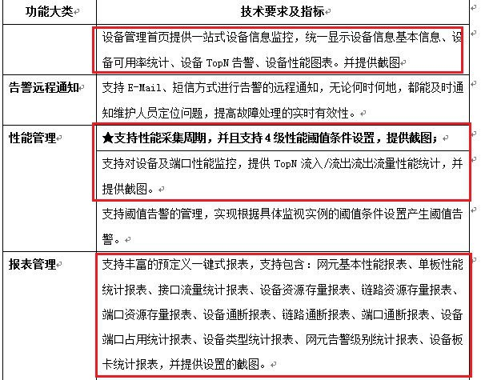
商务技巧控标总结
1）提供功能界面截图
| www.ruijie.com.cn

Slide 24
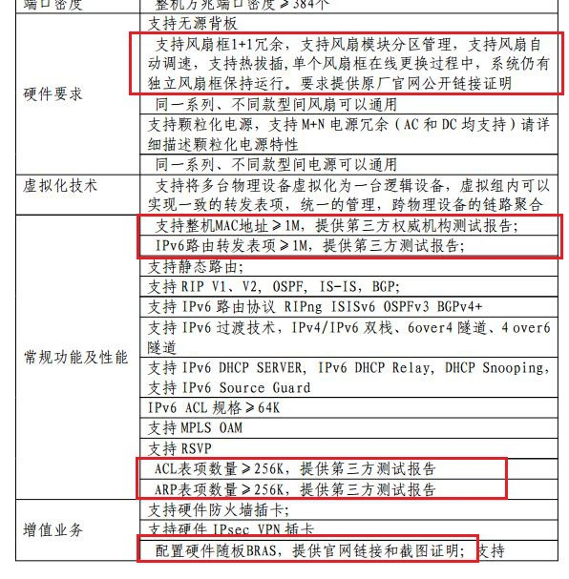
商务技巧控标总结
2）原厂官网公开链接证明
| www.ruijie.com.cn

Slide 25
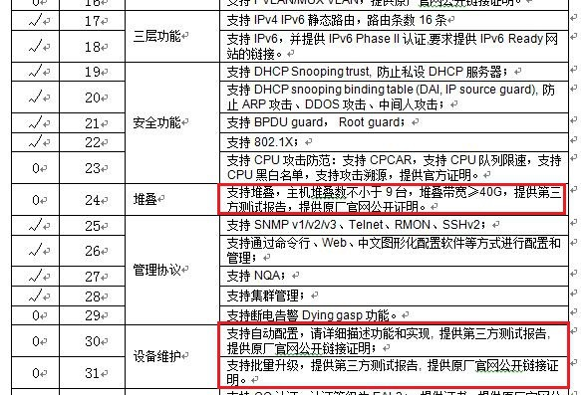
商务技巧控标总结
| www.ruijie.com.cn

Slide 26
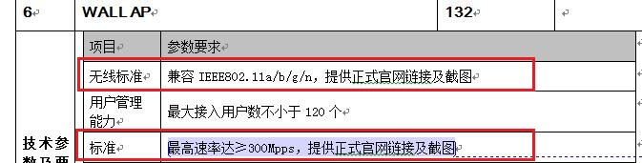
商务技巧控标总结
| www.ruijie.com.cn

Slide 27

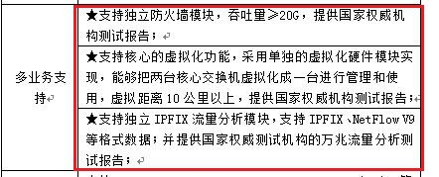
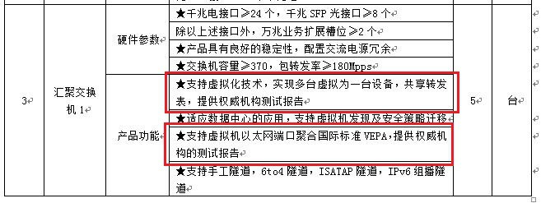
商务技巧控标总结
3）第三方测试报告
| www.ruijie.com.cn

Slide 28
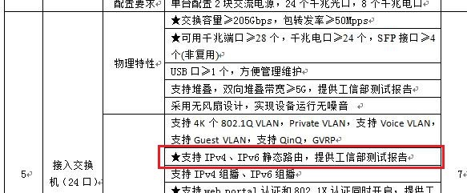
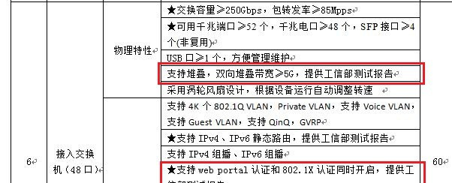
商务技巧控标总结
| www.ruijie.com.cn

Slide 29
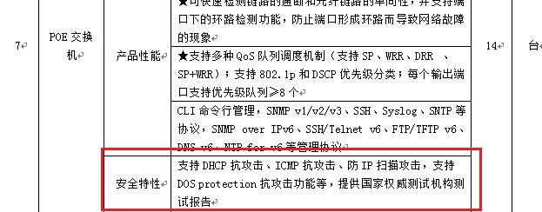
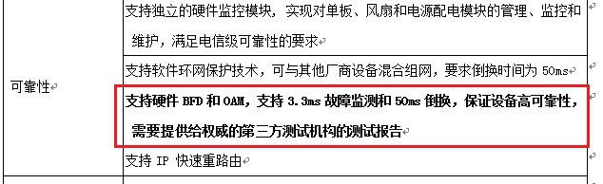
商务技巧控标总结
| www.ruijie.com.cn

Slide 30
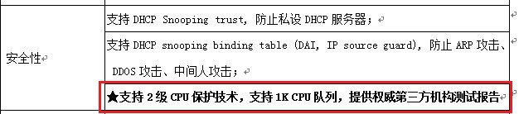
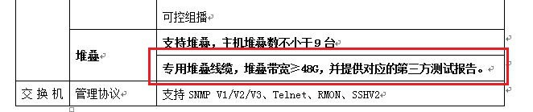
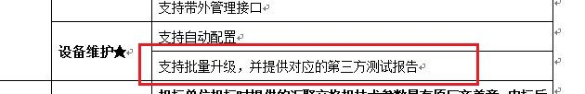
商务技巧控标总结
| www.ruijie.com.cn

Slide 31
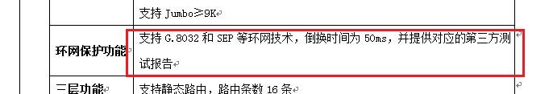
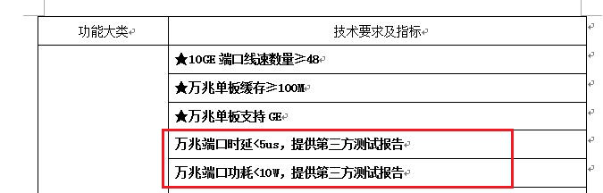
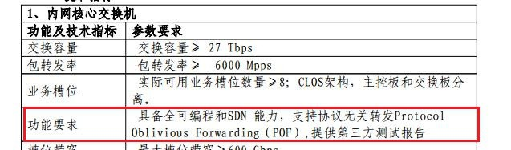
商务技巧控标总结
| www.ruijie.com.cn

Slide 32
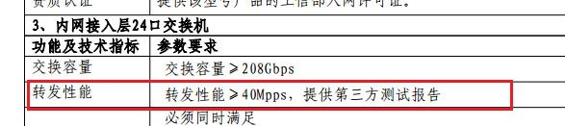
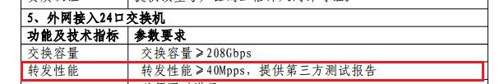
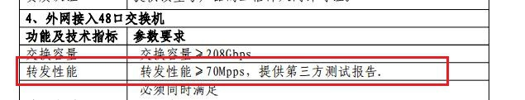
商务技巧控标总结
| www.ruijie.com.cn

Slide 33
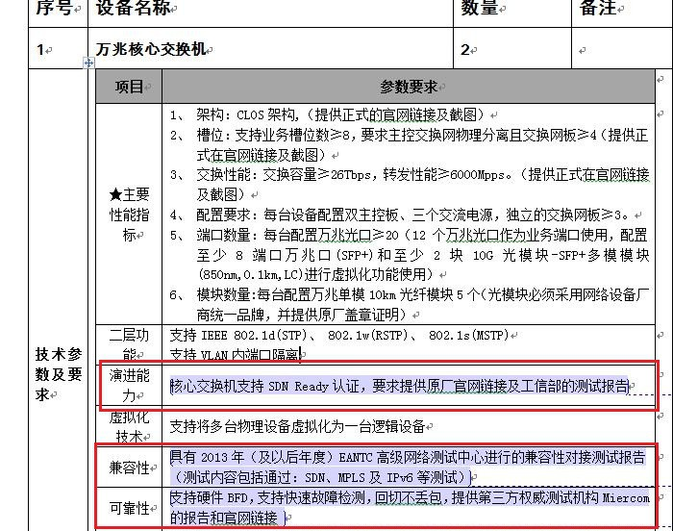
商务技巧控标总结
| www.ruijie.com.cn

Slide 34

商务技巧控标总结
4）机器实物照片
| www.ruijie.com.cn

Slide 35
产品资质控标
| www.ruijie.com.cn

Slide 36
产品资质控标总结
华为主要使用如下产品资质控标：
1、交换机软件支持CC认证，认证等级为EAL3+ 2、绿色产品认证-Miercom
3、 Tolly测试报告
4、IPV6 Ready认证（我司新品没有）
5、军用信息安全产品认证 6、SDN Ready认证
7、RoHS证书
| www.ruijie.com.cn

Slide 37

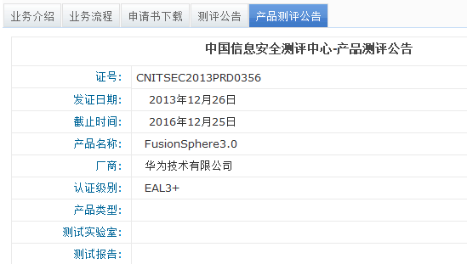
产品资质控标总结
1、交换机软件支持CC认证，认证等级为EAL3+
此认证为华为FusionSphere3.0云操作系统所具备，并非交换机本身功能，我司暂不具备
| www.ruijie.com.cn

Slide 38
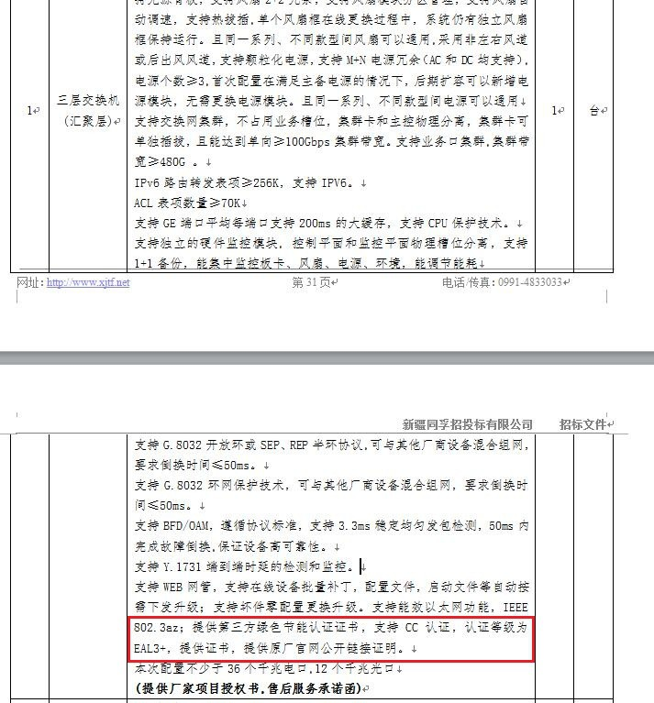
产品资质控标总结
| www.ruijie.com.cn

Slide 39
产品资质控标总结
2、绿色产品认证-Miercom
| www.ruijie.com.cn

Slide 40
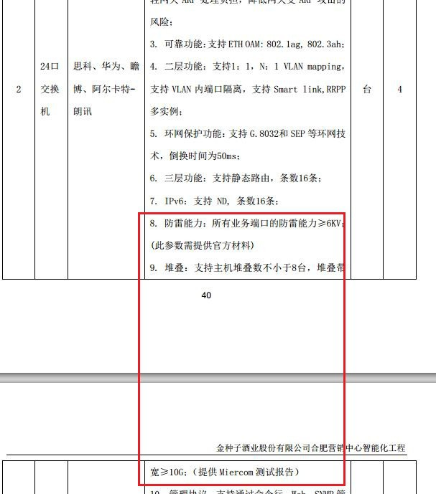
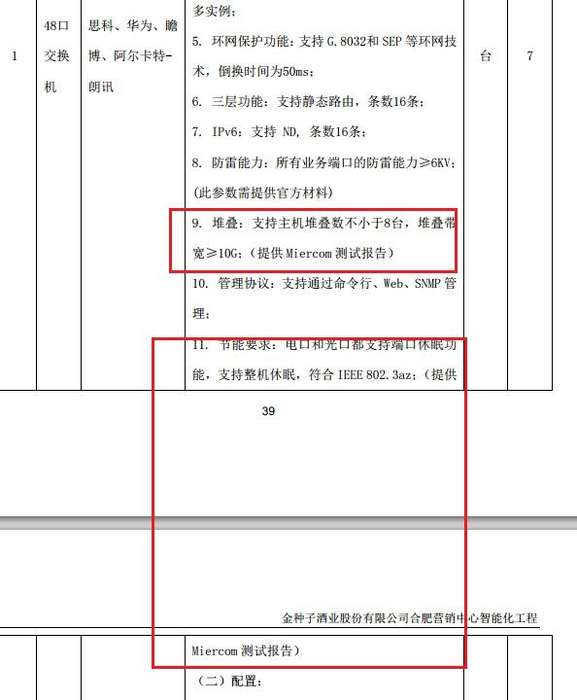
产品资质控标总结
| www.ruijie.com.cn

Slide 41

产品资质控标总结
3、Tolly测试报告
| www.ruijie.com.cn

Slide 42
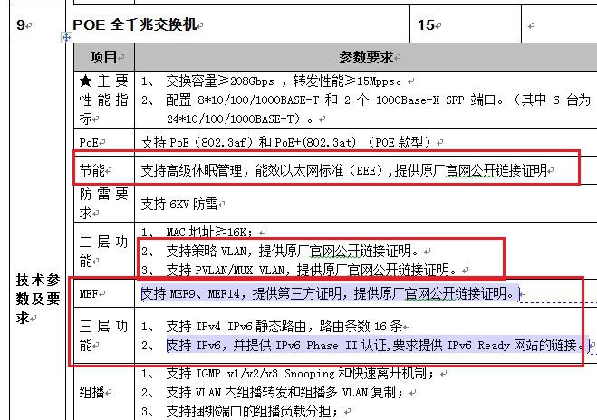
4、IPV6 Ready第二阶段认证（我司新品像18000、12000、接入一些交换机 都暂时没有办理）
产品资质控标总结
| www.ruijie.com.cn

Slide 43
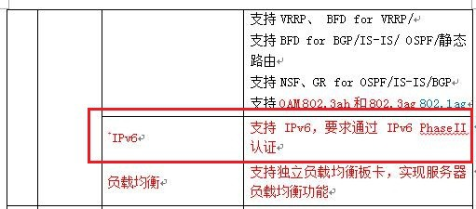
产品资质控标总结
| www.ruijie.com.cn

Slide 44
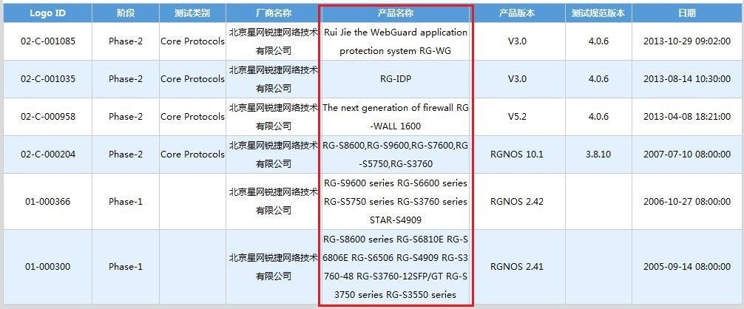
产品资质控标总结
华为数通产品资质办理非常齐全
http://www.ipv6ready.org.cn/index.php/readylogo_search/search
| www.ruijie.com.cn

Slide 45
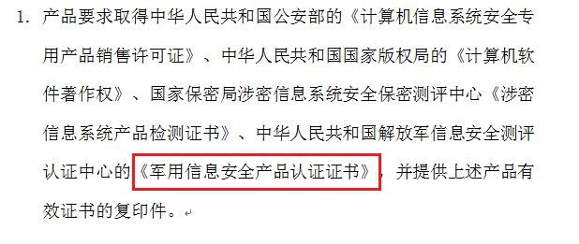
产品资质控标总结
5、军用信息安全产品认证
| www.ruijie.com.cn

Slide 46
产品资质控标总结
6、SDN Ready认证
| www.ruijie.com.cn

Slide 47
产品资质控标总结
7、RoHS证书
| www.ruijie.com.cn

Slide 48
产品技术控标
| www.ruijie.com.cn

Slide 49
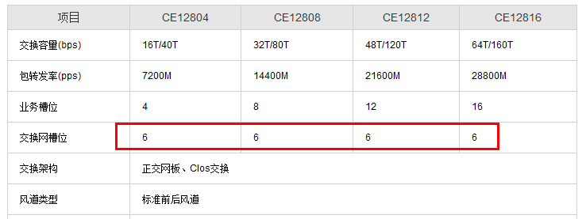

产品技术控标总结
1、华为CE128系列数据中心交换网板控标，我司不满足
某项目数据中心交换机参数要求
★采用动态Clos架构，主控交换物理分离，支持独立交换网槽位数≥5个 配置可插拔独立交换网板≥5块
我司18K形态为4个交换网版插槽，业内H3C 12500、迪普DPX18000
均能满足要求
| www.ruijie.com.cn

Slide 50
产品技术控标总结
2、华为引导低密度插槽交换机7703做汇聚抬高我司用86/86E应对
某项目万兆汇聚交换机参数要求
★交换容量≥1.5Tbps，包转发率≥550Mpps，业务槽位≥3个，支持
40GE单板，支持颗粒化电源，支持1+1电源冗余，实配双主控、双电源， 万兆光口≥40个，40GE光口≥2个
配置 | 价格
S7703基本引擎交流组合配置(含一体化总装机箱,MCUA主控板 *2,800W交流电源*2) | 114820
Quidway S7700基本软件,V200R001 | 11000
合计 | 125820
在此配置要求下，我司用8605E应对华为7703，不算考虑板卡配置，仅 机箱+双引擎+双电源的价格差距在4倍，华为的7703配置list价格在 12.6万
| www.ruijie.com.cn

Slide 51
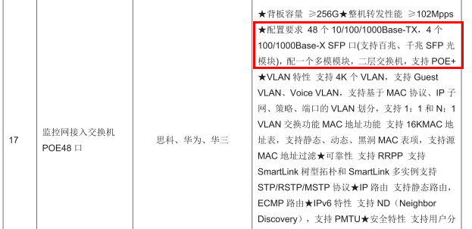
产品技术控标总结
3、华为48口二层POE交换机抬高我司到RG-S5750-48GT/4SFP-P
华为有二层48口POE交换机，我司满足的产品为RG-S5750- 48GT/4SFP-P LIST价格是友商的两倍
| www.ruijie.com.cn

Slide 52
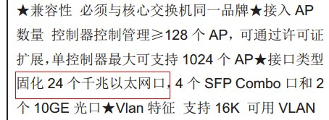
产品技术控标总结
4、华为AC6605有线无线一体化的接入AC抬高我司模块化交换机应对
我司WS5708不满足只有8个千兆以太网口，只能用86+WS板卡或者
5708+29交换机风险应标
| www.ruijie.com.cn

Slide 53

THANKS
星网锐捷网络有限公司
地址：北京海淀区复兴路29号中意鹏奥大厦东塔A座11层 邮编：100036 Office Tel: 010-51715999 Fax: 010-51413399
www.ruijie.com.cn
| www.ruijie.com.cn

